Slide 1
PART
基于计算机辅助优化夹具对准方法，用于减少PCB电气检查中的机器设置时间。
汇报人：朱冠颖

Slide 2
背景
PCB检测技术的改进是提高PCB制造生产率的重要一步。PCB 的物理尺寸变得越来越小，而每个 PCB 上的模式密度越来越高。由于PCBs的这种小型化，在某些情况下，布线的间距在40 μm左右迅速变窄。因此，正确位置检查夹具的精确设置变得越来越重要。

Slide 3
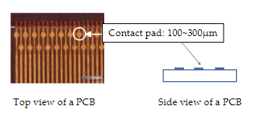
在印刷电路板中，布线配有鼓起的部件，称为触点焊盘。触点焊盘的直径约为100-300μm。

Slide 4
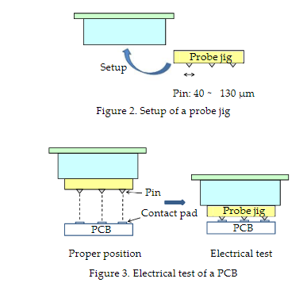
印刷电路板检查时，探头夹具(检查夹具)连接到印刷电路板检查机上，并与机械臂固定，图2所示。探头夹具有许多锋利、薄且导电的管脚，直径为40-130μm。电气测试是通过将探头夹具压在印刷电路板上进行的，如图3所示。管脚的数量与触点焊盘的数量相同，触点焊盘和管脚的数量一一对应。电流通过引脚注入布线，以检查布线中的缺陷(开路或短路)。因此，如图3右侧所示，探头夹具的每个针脚都需要与相应的触点垫接触才能通过检查。

Slide 5
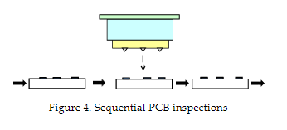
将探头夹具连接到机械臂上，就会重复使用它来检查印刷电路板上的布线，如图4所示。这一过程将继续进行，直到检测到频繁出现的检查故障。

Slide 6
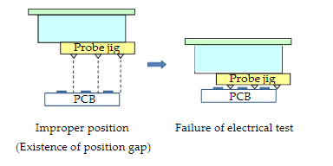
当探针夹具的连接位置没有正确设置时，通常会检测到电气测试中的故障，如图5所示。当一个引脚与相应的触点垫之间存在一定的位置间隙时，测头夹具的引脚与其相应的PCB触点垫没有接触。

Slide 7
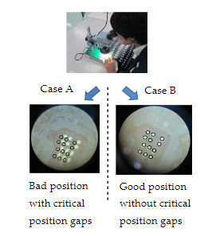
手动夹具对准方法（以前的方法）
步骤1：操作员将探针夹具安装到PCB检查机上，更具体地说，用机械臂固定探针夹具。
步骤2：操作员将探针夹具压到 PCB 板上。
步骤3：操作人员用显微镜观察PCB板表面的引脚痕迹，检查引脚与相应接触焊盘之间是否存在临界位置间隙。如果操作员确认探针夹具的当前位置足够精确，则停止。否则，请转至步骤 4。
步骤4：操作员估算修正量Δx、Δy和Δθ，并将这三个参数的值输入PCB检测系统。系统根据输入（Δx，Δy，Δθ）调整探针夹具的位置。返回步骤 2。

Slide 8
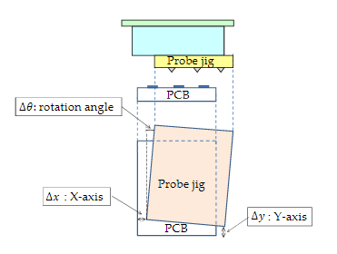
对Δx、Δy和Δθ的解释

Slide 9
缺点
先前的方法有一个缺点，即准确设置探针夹具位置非常耗时，这阻碍了PCB检测过程的效率。在最困难的情况下，熟练的操作员需要大约八个小时才能完成任务。传统方法中最困难的任务是精确估计校正向量（Δx，Δy，Δθ）。因为即使对于熟练的操作员来说，完成这项任务也相当具有挑战性，因此需要反复试验调整

Slide 10


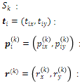
探针夹具上的引脚数
第K项校正前由操作员选择的一组引脚标记
校正探针-夹具位置的迭代次数
第k次校正前选择的引脚数集
第K项修正处垂直方向的修正量
触点焊盘的坐标被吊销标记击
第K项修正处水平方向的修正量
第 K之前第 i 引脚标记的坐标
旋度校正时旋转角度的校正量
第 K 次校正前探针夹具的坐标

Slide 11
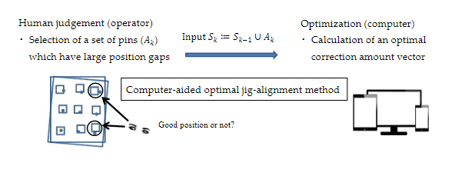
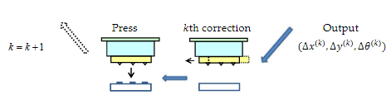

Slide 12
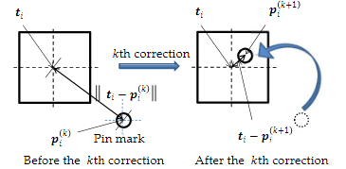
提出的方法中要迭代解决的优化问题可以表示为多目标规划问题。令公式 为第k次修正前第i个引脚标记的坐标向量，让 引脚标记的坐标向量为相应接触垫的中心，如图左侧所示。

Slide 13
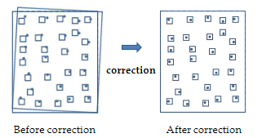
那么，校正的理想目标是导出 使得所有位置间隙 相等理想情况下为 0。在这种情况下，每个引脚与相应的接触焊盘之间不存在位置间隙，并且所有引脚都可以与焊盘接触。但从实际角度来看，不可能找到 使得 。因为生产误差，即制造过程中引脚和接触垫的位置变化。由于生产误差，引脚和接触垫的实际位置通常与理想位置不同。
下图右侧的一些引脚标记位于远离相应接触垫中心的点。换句话说，在校正后，引脚标记与接触垫中心之间的一些位置间隙，尽力努力准确地定位探针夹具。
考虑到这一观察，我们的目标是找到校正 ,使 尽可能小。通过K次修正后的 使位置间隙 比前面的位置间隙 小。

Slide 14
最优夹具对齐方法（所提出的方法）
第 1 步：让
第 2 步：操作员将探头夹具压到 PCB 板上。Set k:= k + 1
第 3 步：操作员选择几对引脚标记和相应的焊盘，并观察它们在监视器屏幕上的位置间隙。如果操作员认为位置间隙（或距离）的数量是可以接受的，并且对当前探针夹具位置感到满意，则停止。否则，如果操作员判断引脚标记与相应接触垫的中心之间的偏差是很大的，则让 成为选定的引脚编号的集合，并更新
第 4 步：求解问题 (4) 或 (5)，得到（近似）最优校正量向量 。系统根据获得 的 来纠正探针-夹具位置。回到步骤2

Slide 15
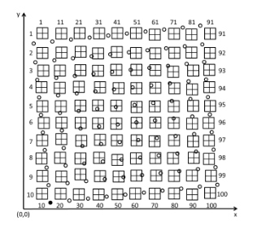
应用实例
根据所提出算法中步骤 1 的过程，令 。按照步骤 2 的过程，操作员将探针夹具压到 PCB 板上，迭代次数增加 1 为 k : = k + 1 (k = 1)。旋转中心位于薄片左下角的引脚，表示为黑色圆圈。由于监视器的可见区域有限，操作员无法识别引脚和触点焊盘的所有位置。在此示例中，由于相机的范围有限，一次只能看到一对引脚标记和相应的触点焊盘。操作员需要在每次迭代中选择一对引脚标记和相应的触点焊盘。所以所选对的数量越大，操作员完成选择引脚标记对和相应的焊盘的任务就越长。

Slide 16
操作员通过监视器观察 PCB 的表面，并检查是否有与接触垫位置间隙较大的引脚标记。操作员选择了三个位于拐角处的引脚标记，
因为所有三个引脚都不能命中相应的触点焊盘，所以操作员不满意当前的探头夹具位置，并感觉有必要纠正探头夹具位置。然后，A1由三个选定的引脚号组成，即，
探头夹具的旋转中心由系统指定

Slide 17
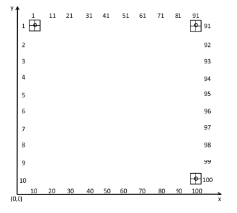
S1中的最大位置间隙为
最后算出P1 P91 P100的坐标

Slide 18
将所提出的算法返回到步骤 2，操作员再次将探针夹具压到 PCB 板上。然后，迭代次数增加 1 为 k : = k + 1(k = 2)。显示了探针夹具的第一次校正后的状态。在第 3 步中，操作员检查了其他一对引脚标记和触点焊盘的位置。

Slide 19
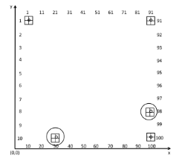
然后操作员检查两对引脚标记和相应的触点焊盘的情况，编号为 30 和 98。
操作员不满足当前状态，其中所选引脚对和触点焊盘之间存在较大的位置间隙。然后设置

Slide 20
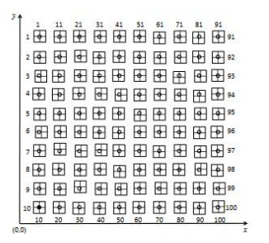
再次进行之前的操作，直到操作员觉得现在的状态在误差范围内就停止算法。

Slide 21
汇报完毕谢谢大家

